Slide 1
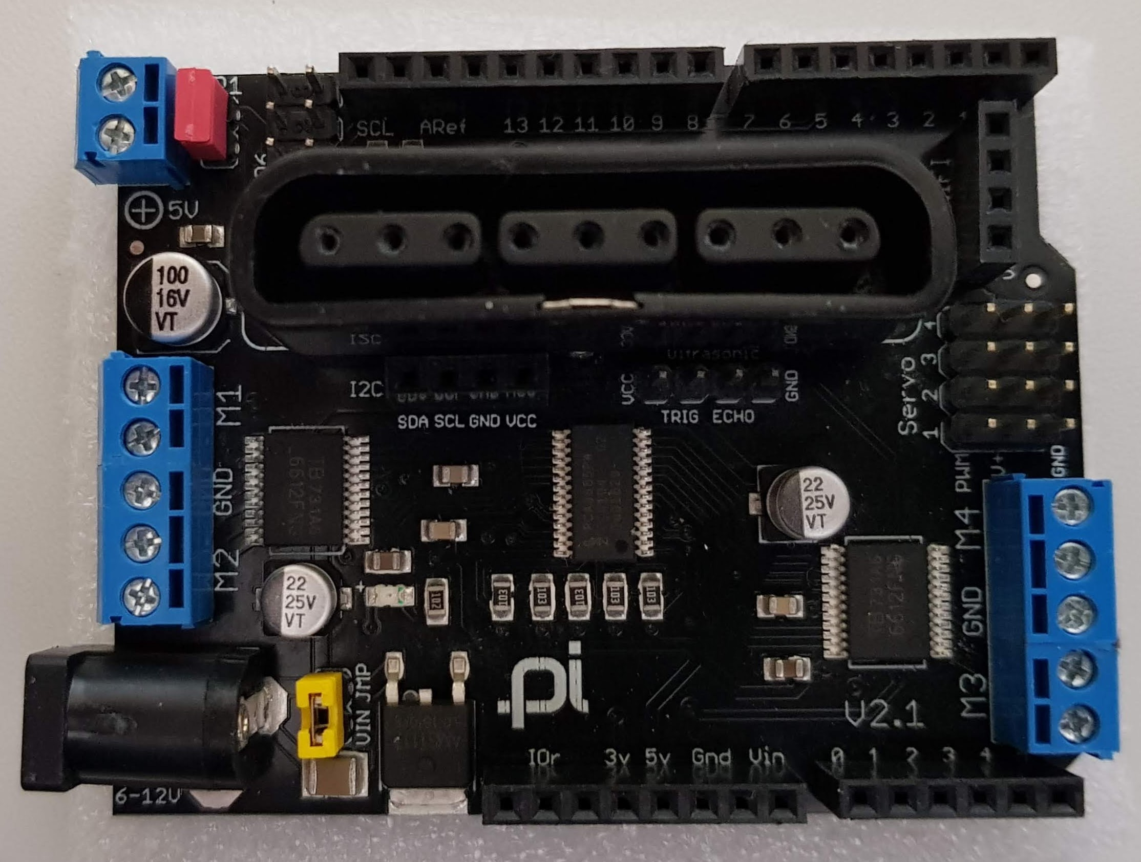
Servo 1/2
Arduino Ports
Stromversorgung 5V
HC-06 kompatibler
Bluetooth
PS2 Receiver
I2C
HC-SR04
Servo 2-6
Motor 1
Motor 4
Motor 2
Motor 3
Arduino Ports

Slide 2
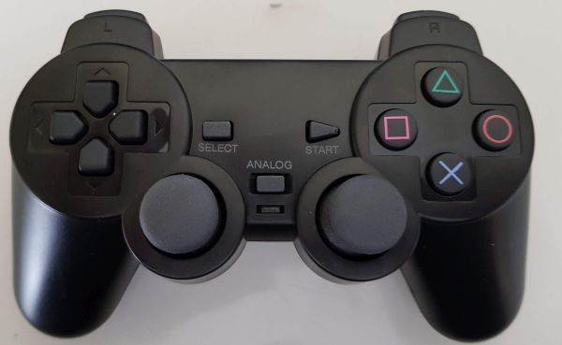
Nicht belegt
Modi Auswahl
Antrieb
Lenken

Slide 3
Nach Links abbiegen
Nach Rechts abbiegen
langsamer
langsamer

